Slide 1
Родительский клуб
МБОУ Кашарская СОШ
Тема:
«Обеспечение безопасности ребёнка –
гарант сохранения
Его психического
и физического здоровья»
2023 год

Slide 2
Современные риски:
Буллинг
это длительное психическое или физическое насилие со стороны индивида или группы
В отношении индивида,
не способного защитить себя в данной ситуации

Slide 3
Различие понятий :

Slide 4
Книга «Как помочь ребёнку повзрослеть»
Автор: Роберт Уинстон
8 видов буллинга
Изоляция – человека исключают из общих занятий и он оказывается в одиночестве
Присоединение – для участия в травле не обязательно быть инициатором
Вербальные издевательства – обидные слова, насмешки, словесные угрозы

Slide 5
Книга «Как помочь ребёнку повзрослеть»
Автор: Роберт Уинстон
Брдишейминг – обидные высказывания относительно
внешнего вида, размеров или формы тела человека
Физические издевательства – применение грубой силы, гадкие или грубые жесты
Сексуальные издевательства – шутки, жесты или
комментарии на тему секса, распространение сплетен

Slide 6
Книга «Как помочь ребёнку повзрослеть»
Автор: Роберт Уинстон
Кибербуллинг – вапугивание или тролллинг в интернете, через СМС или чаты
«Я ни при чём» – видеть что над кем-то издеваются, и не сообщить об этом ни сразу, ни потом

Slide 7
Исследование «Буллинг и группа сверстников»
Автор: Кристина Салмивалли (Финляндия)
6 ролей которые важно учитывать при противостоянии буллингу
Агрессор : активен, берёт на себя инициативу или
инициирует травлю, ведёт себя как лидер
Ассистент: принимает активное участие в травле,
но больше как последователь, чем как лидер
Усилитель: поощряет травлю, обеспечивает аудиторию, смеётся и подыгрывает
58%
17%
3%
К учителям

Slide 8
Книга «Как помочь ребёнку повзрослеть»
Автор: Роберт Уинстон
Кибербуллинг – запугивание или тролллинг в интернете, через СМС или чаты
«Я ни при чём» – видеть что над кем-то издеваются, и не сообщить об этом ни сразу, ни потом

Slide 9
Исследование «Буллинг и группа сверстников»
Автор: Кристина Салмивалли (Финляндия)
Защитник: заступается за жертву, поддерживает
её или пытается приободрить
Наблюдатель: ничего не делает, держится в стороне
Жертва : подвергается траве.
58%
17%
3%
К учителям

Slide 10
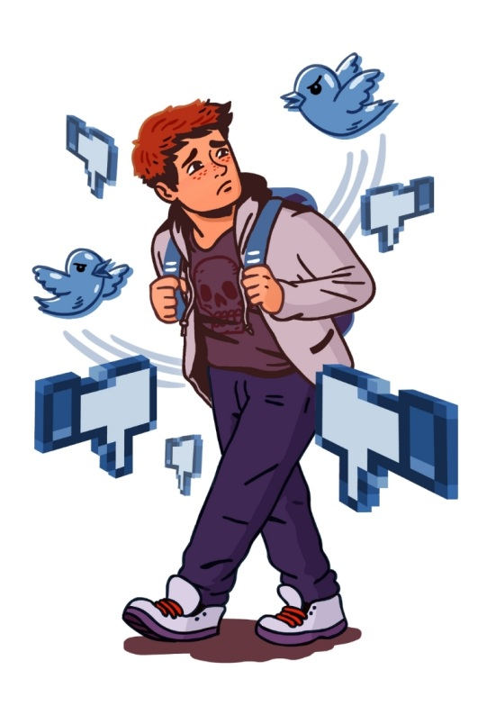
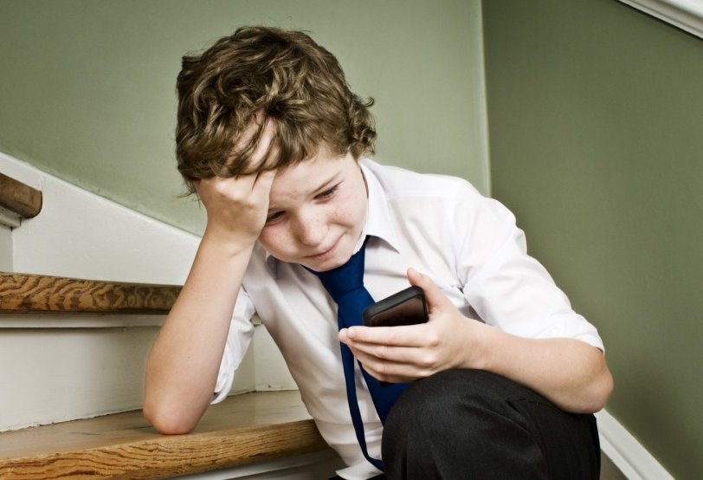
Сталкивались с кибербуллингом
70%
17%
Готовы обратиться к родителям
3%
К учителям
3%
40%
Сами становились агрессорами

Slide 11
Особенность травли через интернет
Обидчика не всегда можно установить, а давление может оказываться сразу на нескольких ресурсах, что заставляет пострадавшего постоянно испытывать психологическое напряжение.
Часто кибербуллинг возникает в реальной жизни либо продолжается вне виртуального пространства.

Slide 12
Виды кибербуллинга
Флейминг – замечания в грубой форме, вульгарные сообщения, унизительные комментарии, оскорбления. Ещё не травля, а просто вспышка гнева, которая может привести к травле.
Троллинг – буллеры спокойны и намеренно пишут провокационные сообщения, выводят жертву из себя. Её специально вовлекают в психологическую игру, подлавливают на ответах и высмеивают.

Slide 13
Виды кибербуллинга
Харассмент – домогательства с сексуальным подтекстом или целенаправленные кибератаки. Могут приходить как от реальных знакомых, так и от фейков.
Другая форма харассмента – порноместь.
Здесь бывший партнёр из-за разрыва отношений угрожает выложить личные фото или видео.

Slide 14
Виды кибербуллинга
Киберсталкинг – крайняя форма харассмента – долгое домогательство, в том числе и с преследованием. Если в соцсетях вам прислали одну непристойную фотографию – это харассмент.
Но когда человек отметился на всех ваших публичных профилях, появляется вслед за вами в пабликах, постоянно оставляет негативные комментарии – это киберсталкинг.

Slide 15
Виды кибербуллинга
Хейтинг – полноценная травля. Массовые негативные комментарии в адрес одного человека от группы людей, которые открыто выражают к нему негатив и оскорбляют. Такое часто случается с публичными людьми, которые неосторожно высказались на «острую» общественную тему: религия, феминизм, ЛГБТ, военные конфликты.

Slide 16
Виды кибербуллинга
Диссинг (клевета). Очернение репутации, распространение слухов и сплетничество. Агрессор генерирует любую информацию, которая выставит жертву плохой. Часто информацию преувеличивают, делают «фотожабы», подделывают переписку в сети.

Slide 17
Виды кибербуллинга
Фрейпинг– анонимный и намеренный буллинг. Один из способов – взлом личного аккаунта (фрейпинг) и публикация от имени жертвы нежелательного контента. Цель – выставить человека в смешном виде.
Кетфишинг – буллер не взламывает аккаунт, а создаёт идентичный и распространяет разную информацию.
Аутинг (разглашение персональных данных). Примеры кибербуллинга этого вида – публикации о доходах и расходах, интимные фотографии, похищенные из гаджетов. Сюда же относят угрозы публикации личной информации.

Slide 18
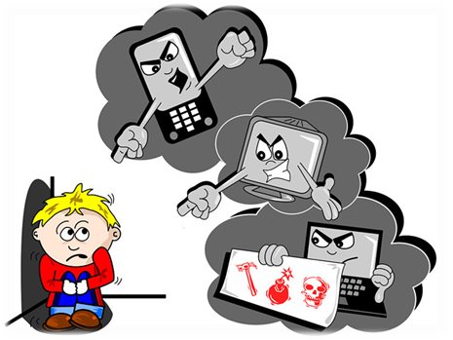
Виды кибербуллинга
Социальная изоляция (бойкот) – Игнорирование и исключение жертвы из всех общих переписок и бесед, как деловых, так и неформальных. Повод для бойкота – любая мелочь, особенно в подростковом обществе: ребёнок «не так» говорит, не знает сленга, слушает «не ту» музыку, хорошо учится или наоборот.

Slide 19
Виды кибербуллинга
Грифинг – буллинг игроков в многопользовательских играх. Гриферы хотят задеть отдельных пользователей, а не победить их.
Угроза физической расправы – в сети могут открыто или завуалировано угрожать причинением вреда и даже убийством. Могут назначать время и место «стрелки», пытаться узнать адрес.

Slide 20
Светлана Филатова, нейропсихолог
проекта «Дети, готовые к будущему»
(«@deti_redy)
Внимательно выслушайте не отвлекаясь на посторонние дела.
Не торопитесь с выводами. Постараться узнать детали.
Проявить сочувствие к ребёнку, принять его болезненные чувства.
Дайте понять ребёнку, что вы его поддерживаете и готовы помогать

Slide 21
Светлана Филатова, нейропсихолог проекта «Дети, готовые к будущему»
(«@deti_redy)
5. Не обвиняйте ребёнка
6. Осознать свои чувства и переживания. Не впадать в сильные эмоции.
7. Постараться трезво оцени ть происходящее
8. Спросить ребёнка, какое решение проблемы его бы устроило
9. Дать советы, как отвечать обидчикам.

Slide 22
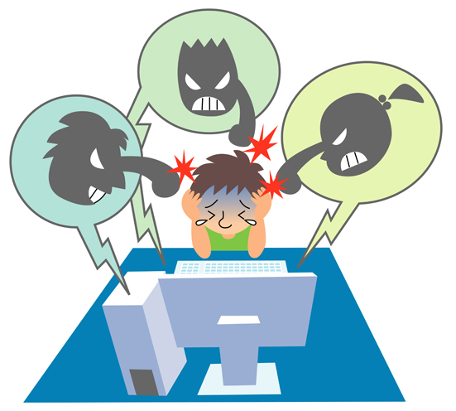
Поговорите с ребёнком о виртуальном мире
Обсудите «Опасные» стороны Интернета

Slide 23
Ограничьте количество информации,
Которую Ваш ребёнок размещает в СЕТИ

Slide 24
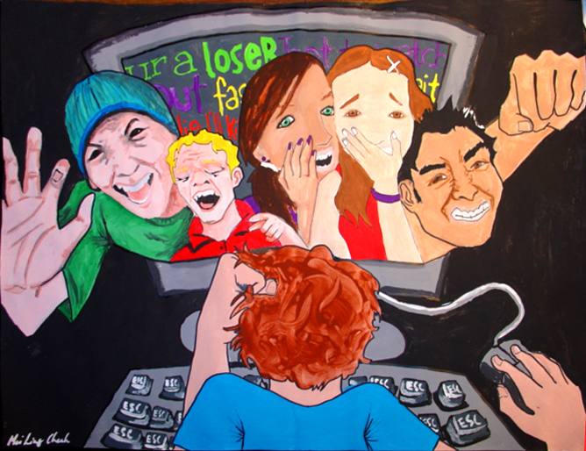
Объясните опасность публикаций
определённых видов
фото и видео материалов

Slide 25
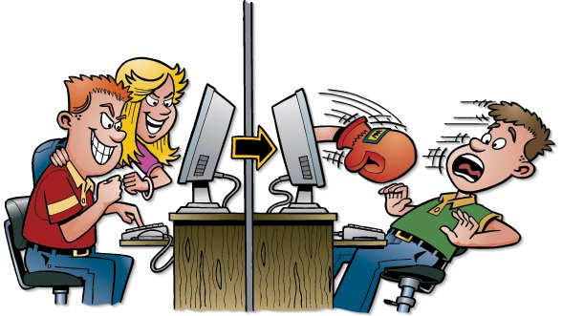
Объясните ребёнку чтобы он
хранил пароли в тайне

Slide 26
Расскажите о правилах поведения
в Интернете

Slide 27
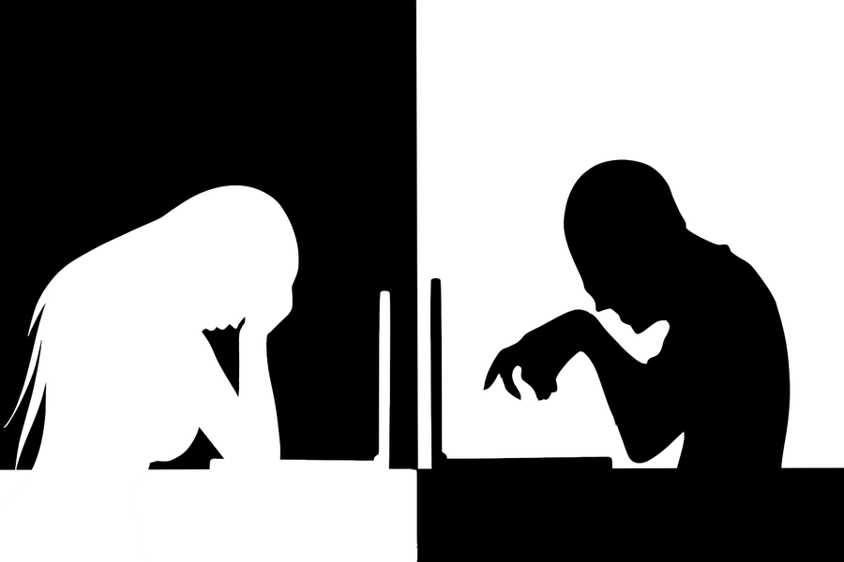
Что делать
в случае кибербуллинга?

Slide 28
ШАГ 1
Убедите ребёнка,
что его не накажут и не запретят
пользование Интернетом,
если он придёт к вам с проблемой

Slide 29
ШАГ 2
Сообщить классному руководителю.
(лучше при личной встрече)
Описав ситуацию в заявлении с просьбой
разобраться и принять участие в её разрешении.
Заявление пишется на имя директора школы.

Slide 30
ШАГ 3
Принимайте защитные меры:
Сделать скриншоты публикаций
Заблокировать хулигана
и удалить его из всех контактов
Обратиться к оператору и в службу поддержки к интернет-провайдеру
Обратиться в полицию

Slide 31
Популярные программы
«Родительского контроля
mLite - простое бесплатное приложение с родительским контролем
Teen Time - программа для отслеживания действий ребёнка

Slide 32
Внимание!
Самостоятельно с родителями обидчиков и
самими обидчиками не беседуйте!
Встреча с родителями обидчиков должна
проходить в присутствии
школьного совета:
классный руководитель, директор, психолог,
социальный педагог,
уполномоченный по правам ребёнка

Slide 33
Нельзя
Искать причину в жертве травли «Сам виноват»
Ждать что ситуация разрешиться сама
Не замечать проблему
Путать травлю, конфликт, непопулярность
Считать травлю исключительно проблемой жертвы
Давить на жалость к жертве
Отправлять самостоятельно разбираться со своими проблемами»
Самим разбираться с обидчиками

Slide 34
Информационные
порталы и сервисы по борьбе с кибербуллингом:
«Центр предотвращения травли» Facebook;
Портал «Защита детей» «Лаборатории Касперского»;
Проект «Дети в интернете» от МТС;
Бесплатная горячая линия «Дети онлайн»
от Фонда Развития Интернет и Фонда «Дружественный Рунет».
Сайт травлинет.рф
58%
17%
3%
К учителям

Slide 35
58%
17%
3%
К учителям

Slide 36
Не вините своего ребёнка, не осуждайте.
Следите за его эмоциональным состоянием.
Если необходимо обратитесь за помощью к специалистам.

